Slide 1
E-COMMERCE CUSTOMER CHURN Capstone Project 3
Created by : Jessica Seanjaya

Slide 2
TABLE OF CONTENTS
01
02
03
BUSINESS PROBLEM
DATA UNDERSTANDING
DATA CLEANING
04
05
CONCLUSION
06
MODELLING
RECOMMENDATION

Slide 3
1. BUSINESS PROBLEM
CONTEXT
GOALS
PROBLEM STATEMENT
ANALYTIC APPROACH
Perusahaan e-commerce ingin mengidentifikasi customer churn
Membuat strategi bisnis/promosi untuk mencegah customer churn
 | N-Pred | P-Pred
N-Act | TN | FP
P-Act | FN | TP
Menganalisa faktor-faktor yang mempengaruhi customer churn
Confusion Matrix
Metric Evaluation : ROC AUC
Strategi:
Memaksimalkan TPR
Meminimalkan FPR

Slide 4
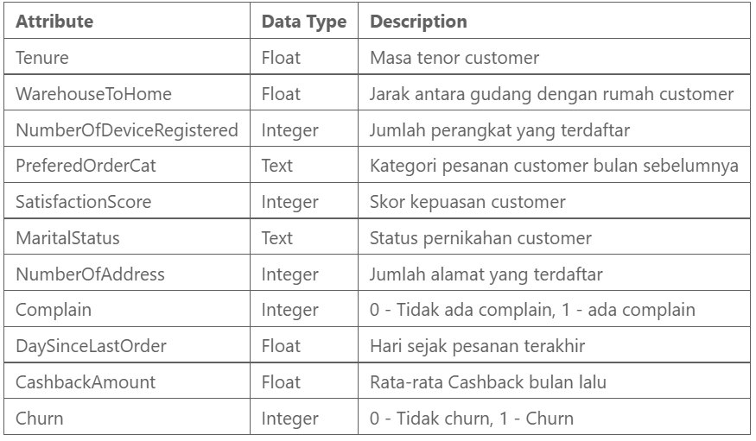
2. DATA UNDERSTANDING
Sumber Dataset: https://drive.google.com/drive/folders/1PITb78NtK9Ra6wOkQdXCIgItZkj29Ves?usp=share_link

Slide 5
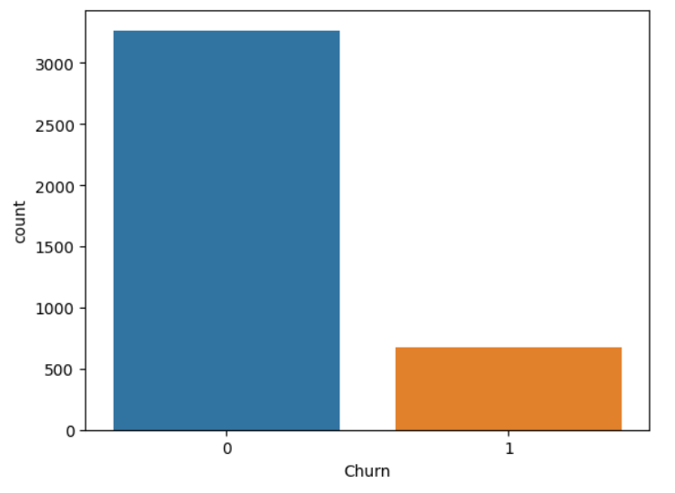
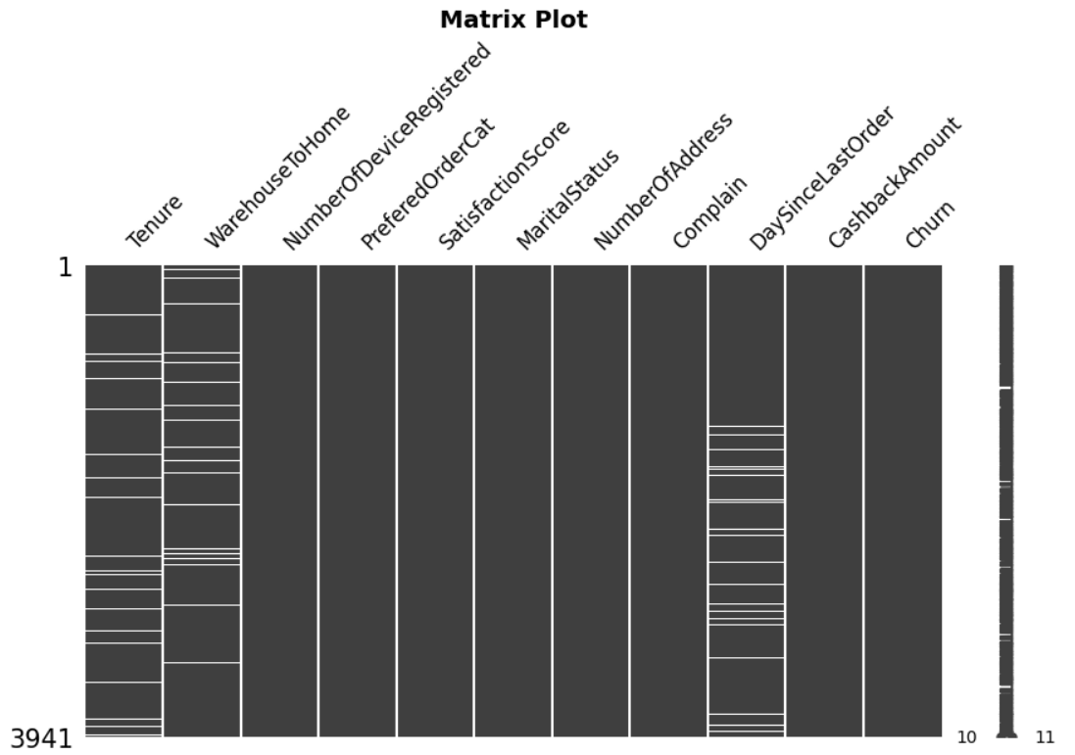
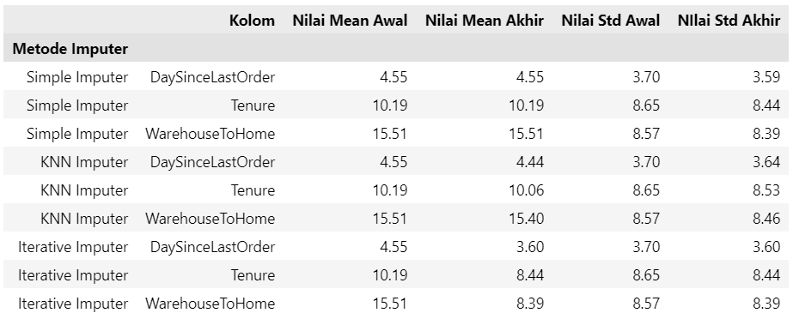
3. DATA CLEANING
Melihat profil dataset
Drop data duplikat
Handling missing values
Handling outlier
Results
 | Before | After
Columns | 11 | 11
Data | 3941 | 3269

Slide 6
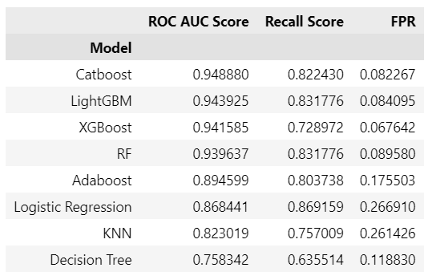
4. MODELLING
Data Splitting
Model Benchmarking : K-Fold
Model Benchmarking : Data Testing
Oversampling Test (SMOTE)
Hyperparameter Tuning (with Grid Search CV)

Slide 7
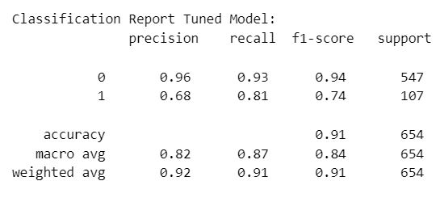
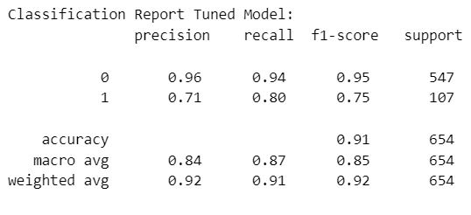
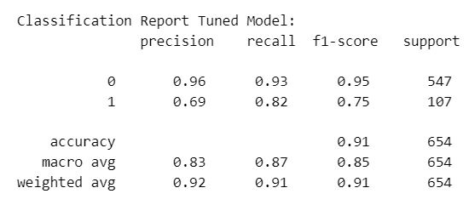
HYPERPARAMETER TUNING
XGB Classifier
LGBM Classifier
CatBoost Classifier

Slide 8
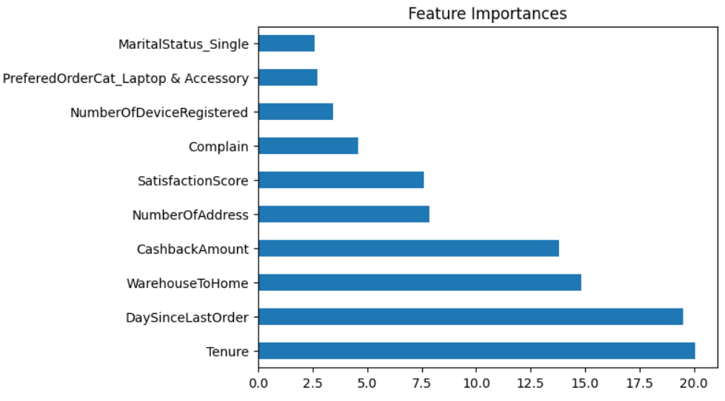
FEATURE IMPORTANCE
Feature yang penting :
Tenure
Day Since Last Order
Warehouse to Home

Slide 9
5. CONCLUSION
True Positive Rate : 82%
True Negative Rate : 93%
False Positive Rate : 13%
Tanpa Model (Semua customer diberikan promosi)
- Total biaya : 3269 * 20 USD = 65,380 USD
- Total customer churn : 533 customer
- Total customer tidak churn : 2736 customer
- Biaya yang terbuang : 2736 * 20 USD = 54,720 USD
Berdasarkan Feature Importance:
1. Tenure
2. Day Since Last Order
3. Warehouse to Home
Dengan Model (Promosi ditujukan untuk customer terprediksi churn)
- Total biaya : 533 * 20 USD = 10,660 USD
- Total customer churn actual : 533 * 0.82 = 437 customer
- Total customer churn yang tidak actual (false positive) : 96 + (0,13 * 2736) = 451 customer
- Total customer tidak churn actual : 2736 * 0.93 = 2544 customer
- Total customer tidak churn tidak actual (false negative) : 2736 - 2544 = 192 customer
- Biaya yang sebenarnya terbuang : (192 * 50 USD) + (451 * 20 USD) = 18,620 USD
- Biaya yang dihemat dibandingkan tanpa model : 54,720 USD – 18,620 USD = 36,100 USD

Slide 10
6. RECOMMENDATION
BUSINESS
Customer baru (tenure 0-20 bulan), diberikan diskon, kupon, cashback, atau promo-promo menarik
Follow up terhadap customer yang baru belanja selama 1-15 hari
Gratis ongkos kirim dengan partnership jasa ekspedisi
Marketing campaign yang lebih segmented
Review dan komparasi aplikasi kompetitor
Mengembangkan sistem untuk meningkatkan waktu penggunaan aplikasi
MODEL
Penambahan feature factor churn dari e-commerce
Penambahan jumlah data
Explorasi kombinasi dataset dan feature importances
Explorasi model machine learning lainnya dan dilakukan hypertuning kembali
Mencoba teknik oversampling lainnya seperti Random Over Sampling
Pada level machine learning yang lebih advance, dilakukan pengembangan Recommendation System

Slide 11
THANK YOU

